Slide 1

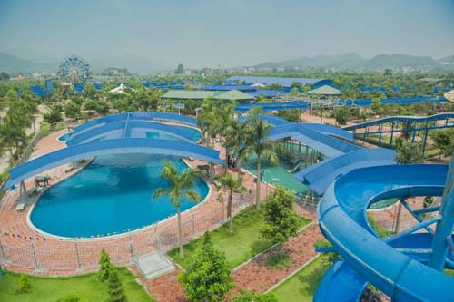
Bản báo cáo thu hoạch về khu du lịch Đảo Ngọc Xanh
Họ và tên: Nguyễn Thu Hòa
Lớp : 8A2

Slide 2
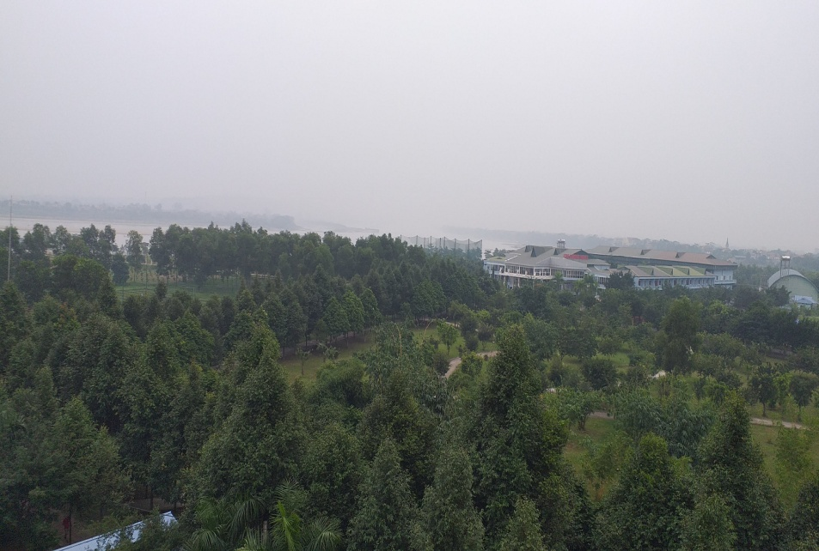
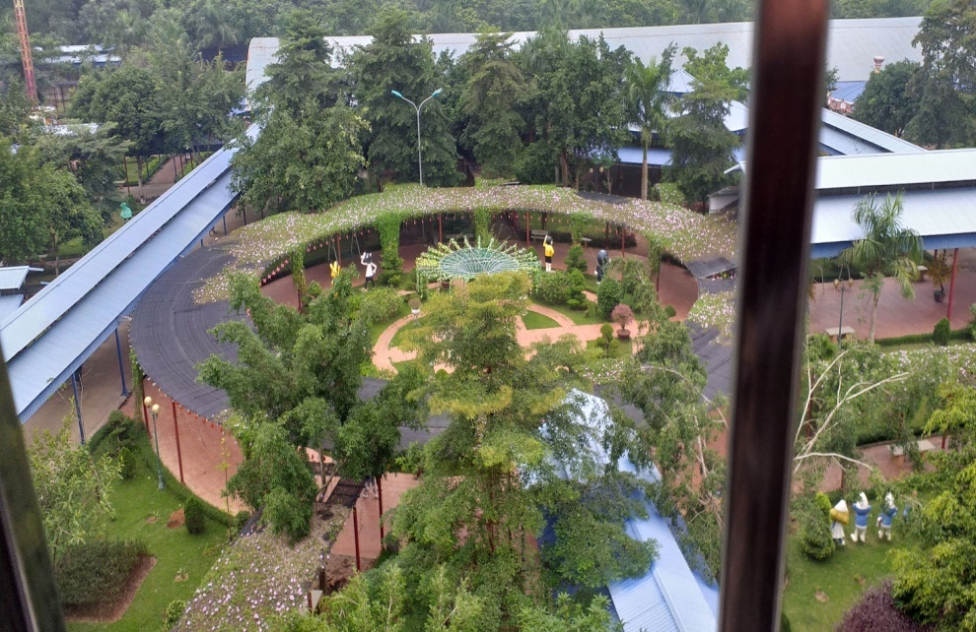
Vị trí địa lý
Nằm cách Hà Nội 70 Km về hướng Tây Bắc, thuộc địa phận huyện La Phù, Thanh Thủy, Phú Thọ.
Là một bãi bồi nổi giữa sông Hồng, bên dưới là một mạch ngầm nước khoáng nóng có trữ lượng lớn nhất cả nước.
Đảo Ngọc Xanh tràn ngập một màu xanh của cây cối

Slide 3
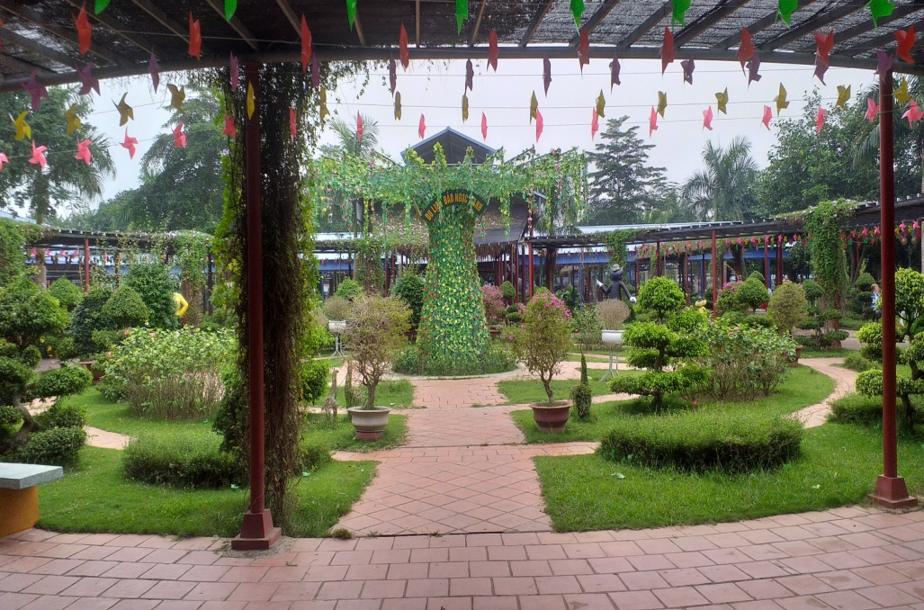
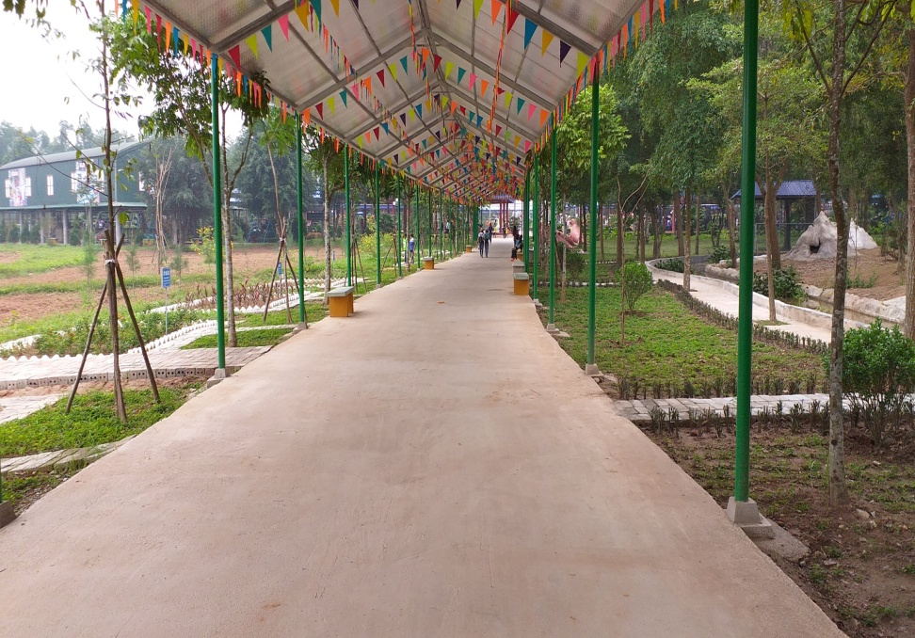
Cổng chào được trang trí lộng lẫy để du khách tự do chụp ảnh
Con đường dẫn vào vườn bách thảo

Slide 4
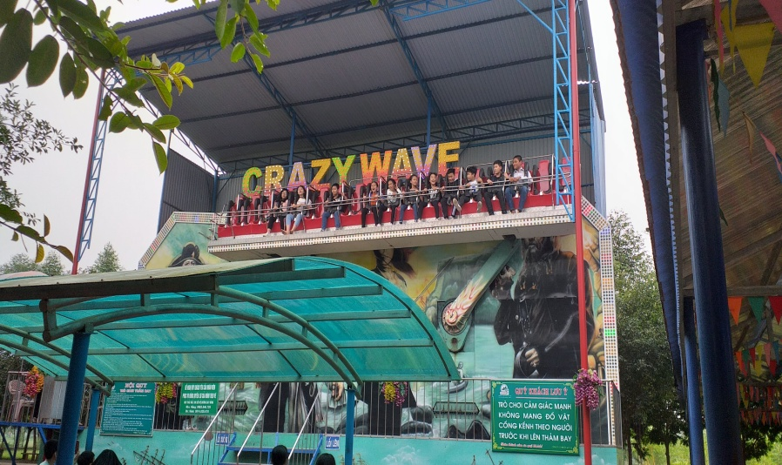
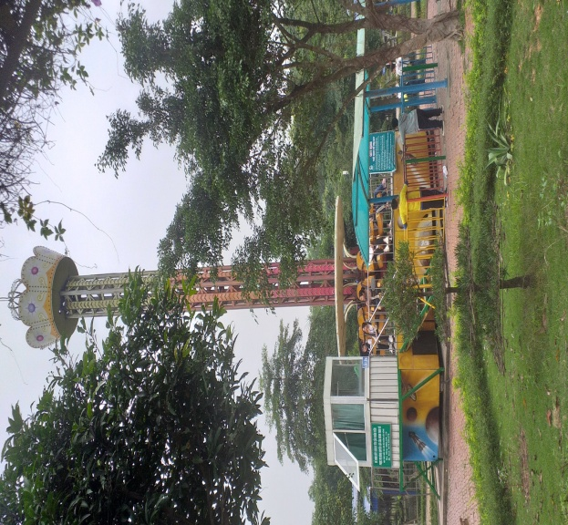
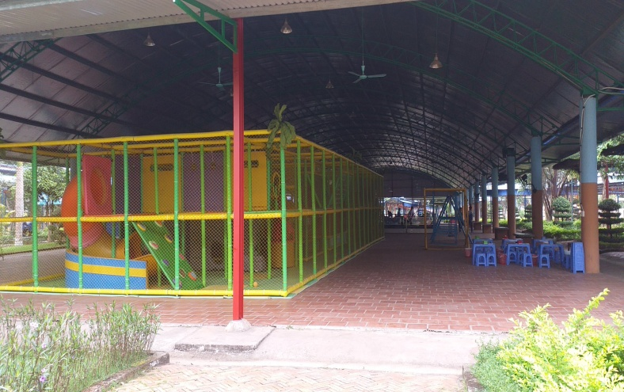
Những trò chơi thú vị thu hút sự tham gia của các bạn nhỏ
Một chuyến đi cảm giác mạnh
CRAZY WAVE
Khu nhà bóng

Slide 5
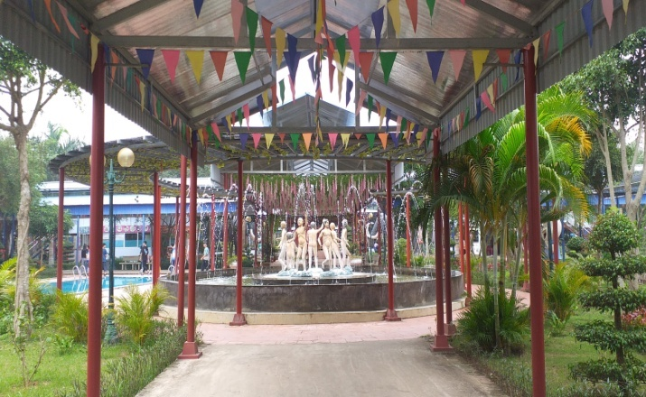
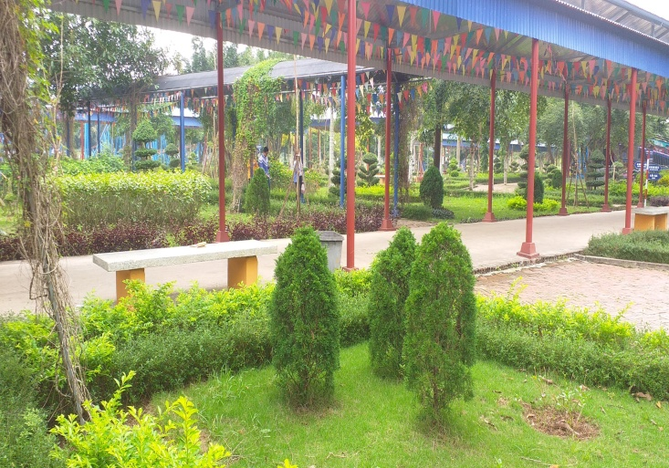
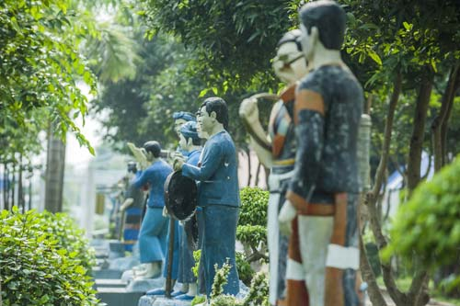
Cảnh quan khu du lịch
Hai bên lối đi ngập sắc xanh
Cây và thác nước tạo nên một khung cảnh trong lành

Slide 6
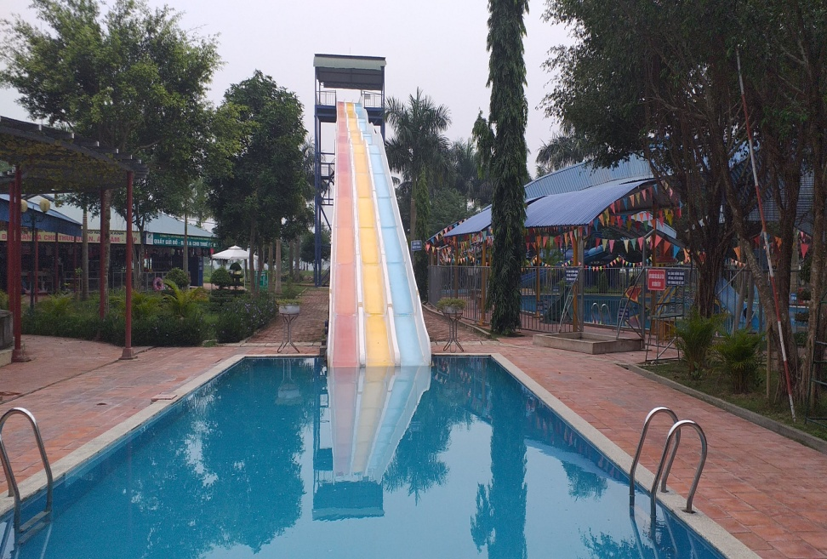
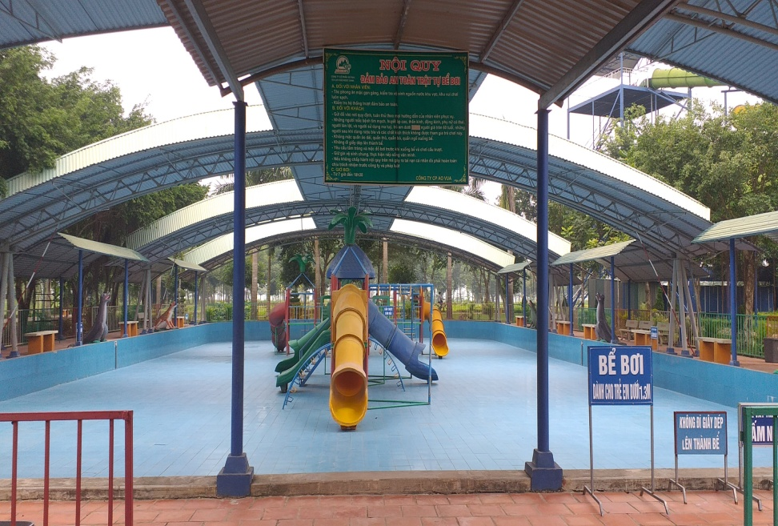
Khu vui chơi dưới nước để giải nhiệt trong những ngày nắng nóng
Cầu trượt nước bảy sắc màu
Bể bơi dành cho trẻ nhỏ

Slide 7
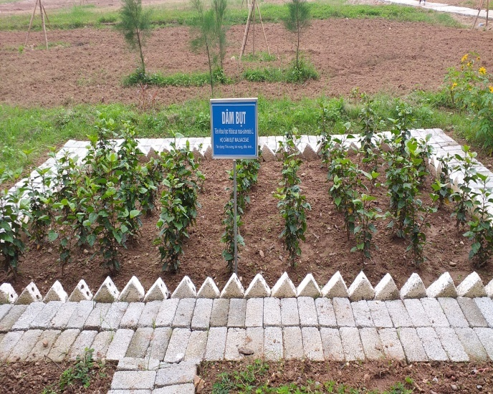
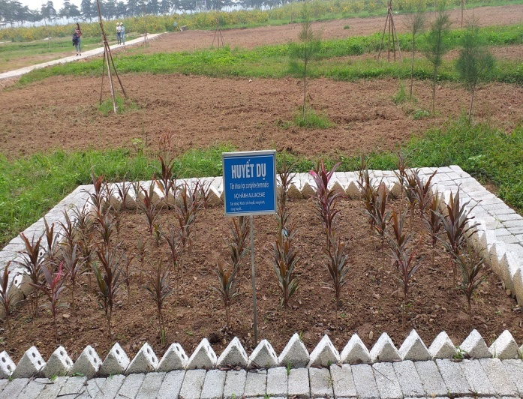
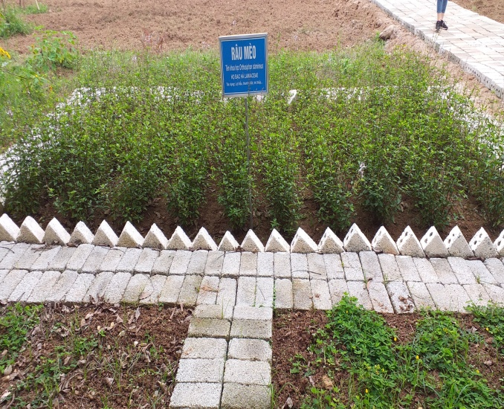
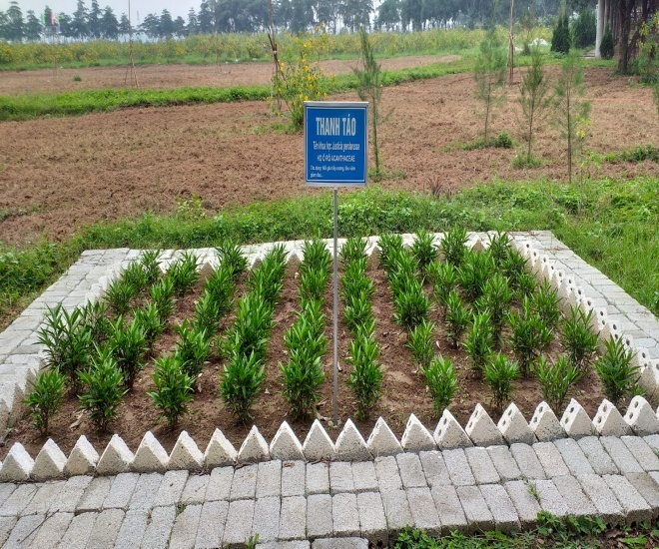
Khu vườn với đủ các loại thảo mộc
Những loại thảo mộc có công dụng chữa bệnh mà bạn nên biết
c
c
c

Slide 8
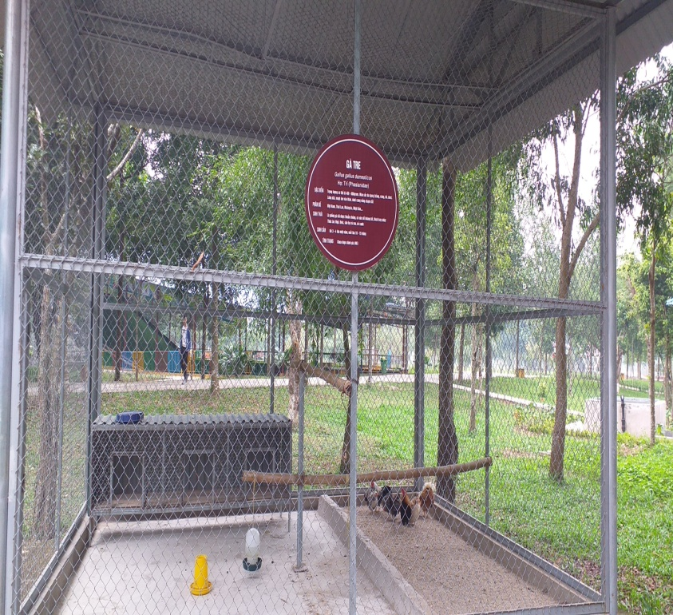
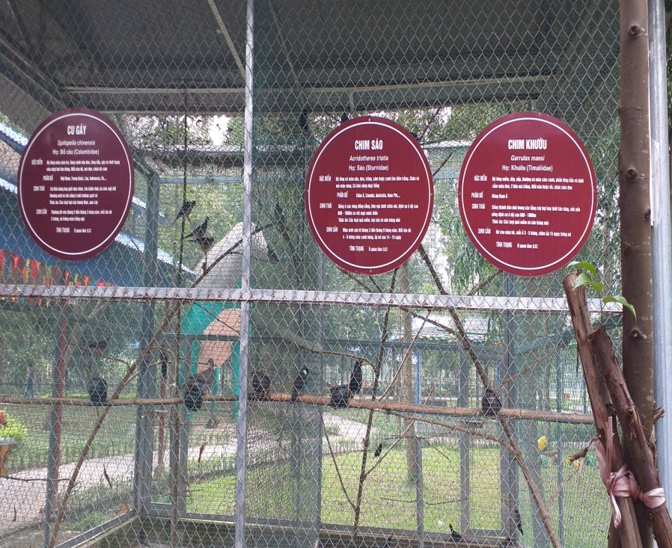
Thế giới của những con vật
Loài gà tre Phú Thọ
Họ hàng nhà chim sáo, khướu và chim cu gáy

Slide 9
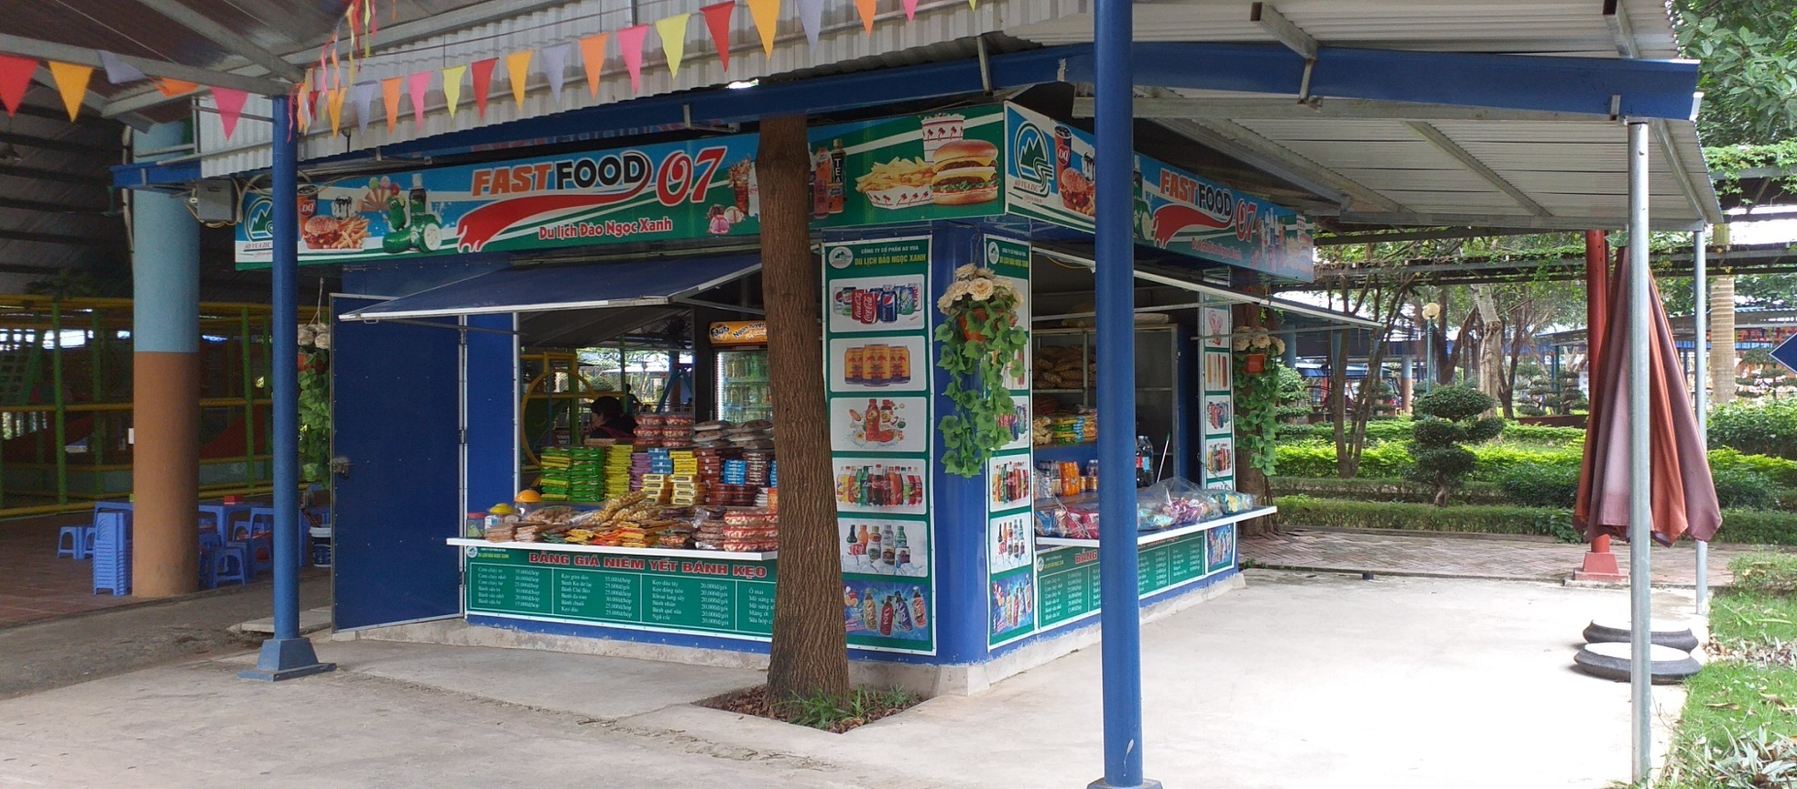
Chi nhánh cửa hàng tiện lợi rải rác và rất dễ tìm
Quầy bán đồ ăn nhanh và quà quê mang về

Slide 10

Thank you for watching

